Slide 1
Идем в музей
Урок 4

Slide 2
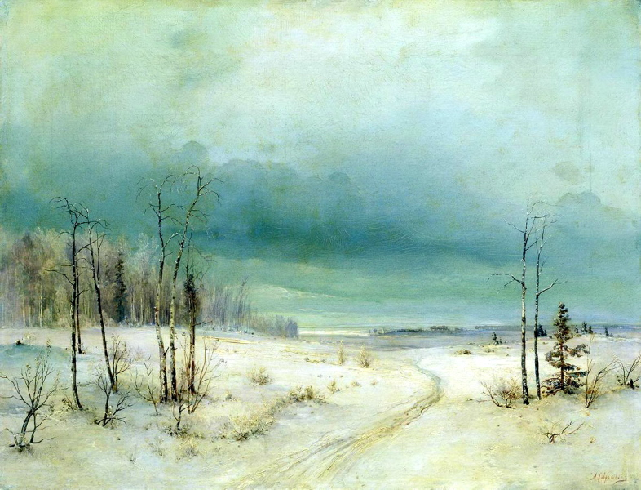
А. Саврасов. Зима

Slide 3
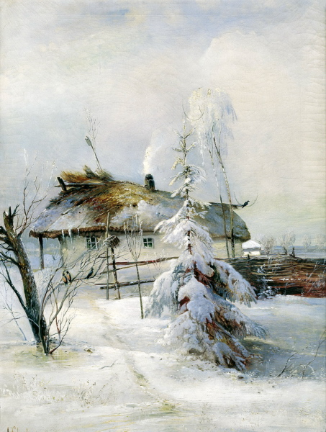
А. Саврасов. Зима

Slide 4
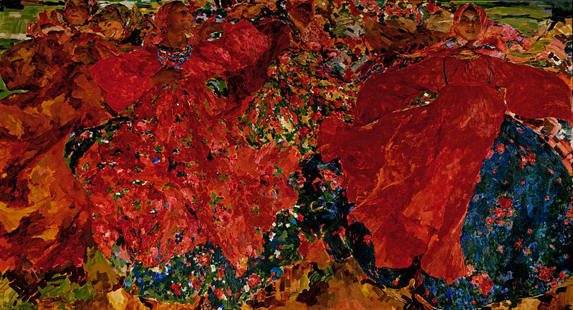
Филипп Андреевич Малявин. Вихрь

Slide 5
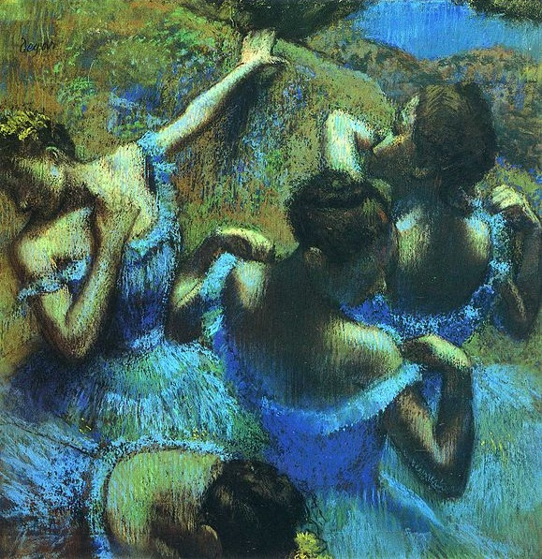
Эдгар Дега. Голубые танцовщицы

Slide 6





Солнышко

Slide 7


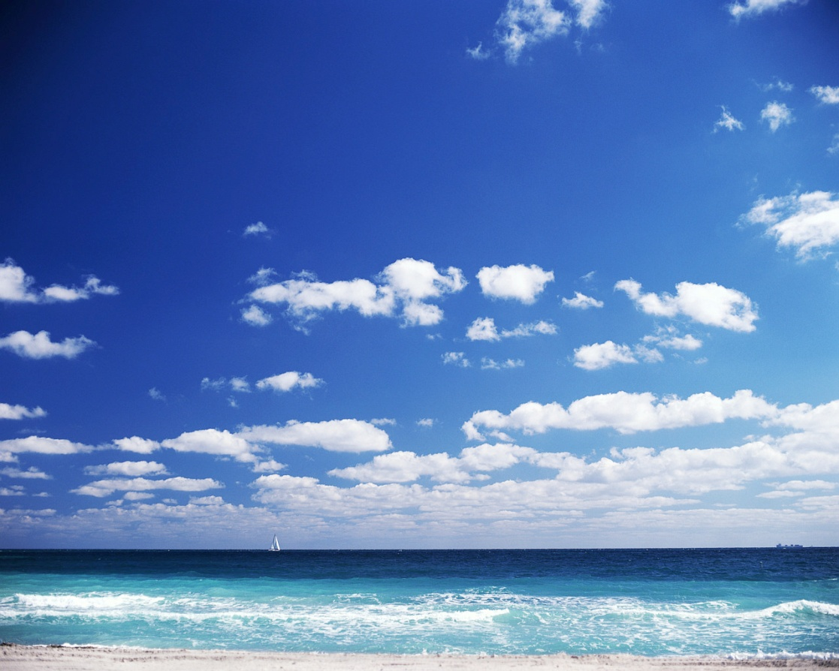

Облака

Slide 8

Тучи

Slide 9
Интернет-ресурсы:
Слайд 2. – Режим доступа : http://gallerix.ru/album/200-Russian/pic/
glrx-822570800
Слайд 3. – Режим доступа : http://gallerix.ru/album/200-Russian/pic/
glrx-393032836
Слайд 4. – Режим доступа : http://gallerix.ru/album/200-Russian/pic/
glrx-633908323
Слайд 5. – Режим доступа : http://commons.wikimedia.org/
wiki/File:Edgar_Germain_Hilaire_Degas_076.jpg?uselang=ru
Слайд 6. – Режим доступа : http://kupishar.ru/katalog/345.php, Коллекция Microsoft, http://cvetiksemicvetik-dkc.ru/images/0_77150_8fc5eb67_orig.png, http://litsait.ru/stihi/raznoe/solnyshko-luchistoe.html
Слайды 6–8. Коллекция Microsoft.

